Slide 1
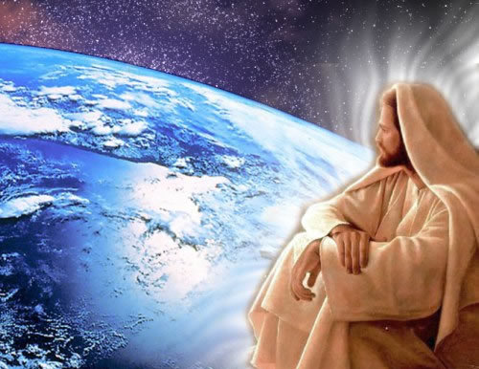
SESTA DOMENICA
del tempo ordinario
12 febbraio 2023

Slide 2
Noi veniamo a Te

Slide 3
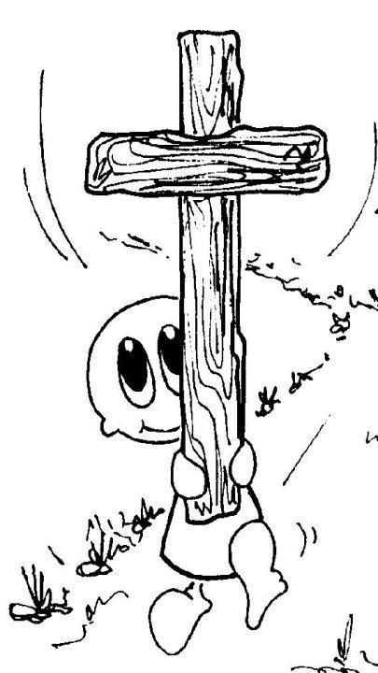
Noi veniamo a Te,
ti seguiamo, Signor,
solo tu
hai parole
di vita.

Slide 4
E rinascerà
dall’incontro con te
una nuova umanità.

Slide 5
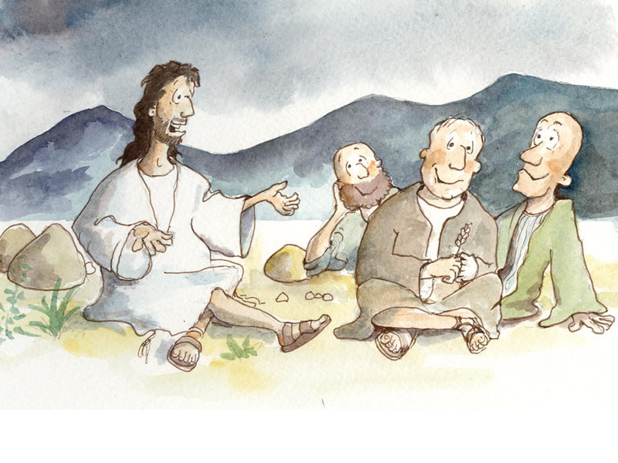
Tu, maestro degli uomini,
Tu ci chiami all’ascolto

Slide 6
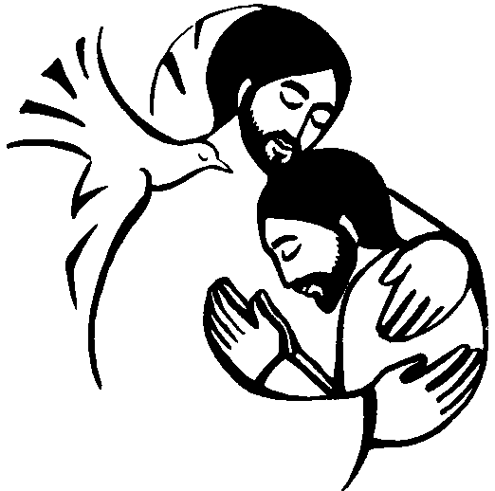
e rinnovi con noi
l’alleanza d’amore infinito.

Slide 7
Noi veniamo a Te, ti seguiamo, Signor,
solo tu hai parole di vita.

Slide 8
E rinascerà dall’incontro con te
una nuova umanità.

Slide 9
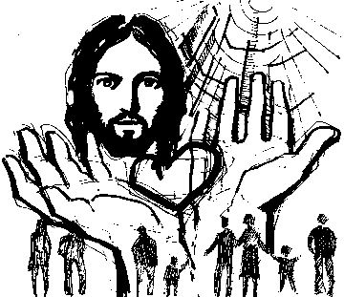
Tu, speranza degli uomini,
Tu ci apri alla vita,

Slide 10
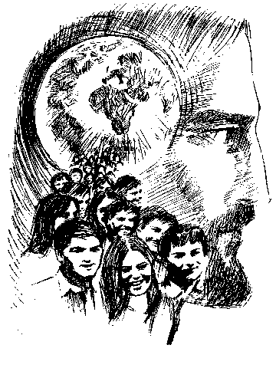
e rinnovi per noi
la promessa del mondo futuro.

Slide 11
Noi veniamo a Te, ti seguiamo, Signor,
solo tu hai parole di vita.

Slide 12
E rinascerà dall’incontro con te
una nuova umanità.

Slide 13
Nel nome del Padre, e del Figlio
e dello Spirito Santo.
Amen.
La pace, la carità e la fede da parte di Dio Padre e del Signore nostro Gesù Cristo siano con tutti voi.
E con il tuo spirito.

Slide 14
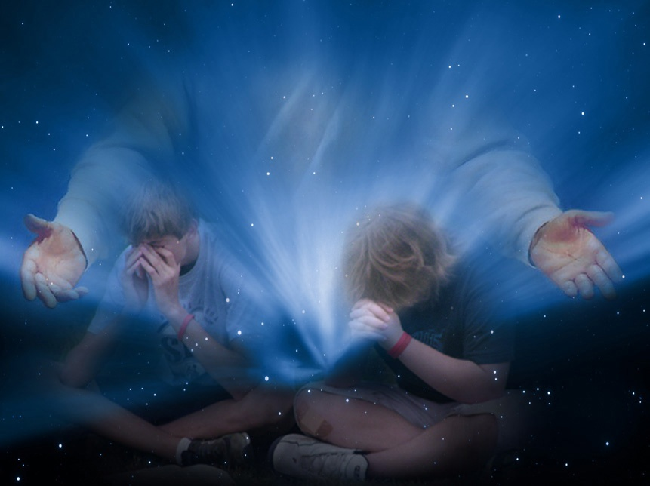
Nel nome del Padre, e del Figlio
e dello Spirito Santo.
Amen.
La grazia del Signore nostro
Gesù Cristo, l’amore di Dio Padre
e la comunione dello Spirito Santo
siano con tutti voi.
E con il tuo spirito.

Slide 15
Confesso a Dio Onnipotente
e a voi fratelli e sorelle,
che ho molto peccato in pensieri,
parole, opere e omissioni.
Per mia colpa, mia colpa,
mia grandissima colpa,
e supplico la Beata sempre Vergine Maria, gli angeli, i Santi
e voi fratelli e sorelle
di pregare per me
il Signore Dio nostro.

Slide 16
Dio, Padre buono,
che ci perdona sempre
quando siamo pentiti di vero cuore, abbia misericordia di noi,
perdoni i nostri peccati
e ci conduca alla vita eterna.
Amen.

Slide 17
Gloria a Dio nell'alto dei cieli
e pace in terra
agli uomini di buona volontà.
Noi ti lodiamo, ti benediciamo,
ti adoriamo, ti glorifichiamo,
ti rendiamo grazie
per la tua gloria immensa,
Signore Dio, Re del Cielo,
Dio Padre Onnipotente.

Slide 18
Signore, Figlio unigenito,
Gesù Cristo, Signore Dio,
Agnello di Dio, Figlio del Padre,
tu che togli i peccati del mondo,
abbi pietà di noi;
tu che togli i peccati del mondo,
accogli la nostra supplica;
tu che siedi alla destra del Padre,
abbi pietà di noi.

Slide 19
Perché tu solo il Santo,
tu solo il Signore,
tu solo l'Altissimo,
Gesù Cristo,
con lo Spirito Santo:
nella gloria di Dio Padre.
Amen.

Slide 20
O Dio, che fai risplendere la tua gloria nelle opere di giustizia e di carità, dona alla tua Chiesa di essere luce del mondo e sale della terra, per testimoniare con la vita la potenza di Cristo crocifisso e risorto. Egli è Dio, e vive e regna con te, nell’unità dello Spirito Santo, per tutti i secoli dei secoli. Amen.

Slide 21
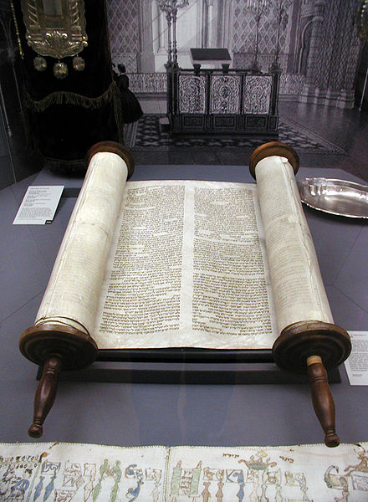
Liturgia
della
PAROLA

Slide 22
Dal libro del Siràcide
Se vuoi osservare i suoi comandamenti, essi ti custodiranno; se hai fiducia in lui, anche tu vivrai. Egli ti ha posto davanti fuoco e acqua: là dove vuoi tendi la tua mano. Davanti agli uomini stanno la vita e la morte, il bene e il male: a ognuno sarà dato ciò che a lui piacerà.

Slide 23
Grande infatti è la sapienza del Signore; forte e potente, egli vede ogni cosa. I suoi occhi sono su coloro che lo temono, egli conosce ogni opera degli uomini. A nessuno ha comandato di essere empio e a nessuno ha dato il permesso di peccare.
Parola di Dio.
Rendiamo grazie a Dio.

Slide 24
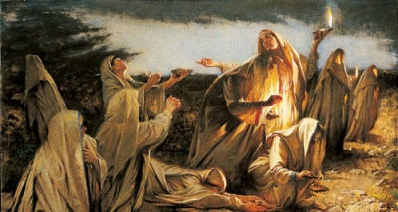
Salmo responsoriale
Cantiamo al Signore,
grande è la sua gloria.
Beato chi cammina
nella legge del Signore.
Beato chi è integro nella sua via
e cammina nella legge del Signore. Beato chi custodisce
i suoi insegnamenti
e lo cerca con tutto il cuore.

Slide 25
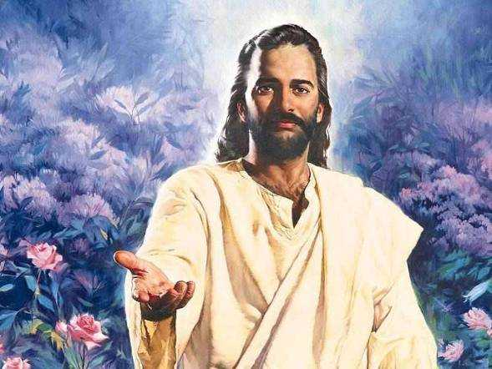
Beato chi cammina
nella legge del Signore.
Tu hai promulgato i tuoi precetti perché siano osservati interamente. Siano stabili le mie vie nel custodire i tuoi decreti.

Slide 26
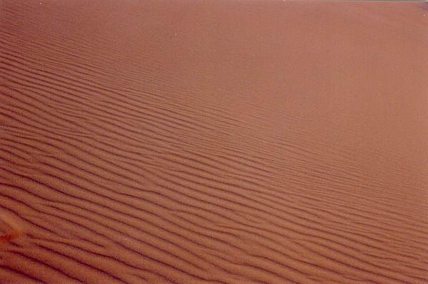
Beato chi cammina
nella legge del Signore.
Sii benevolo con il tuo servo e avrò vita, osserverò la tua parola. Aprimi gli occhi perché io consideri le meraviglie della tua legge.

Slide 27
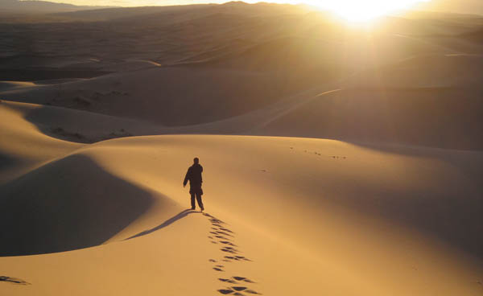
Beato chi cammina
nella legge del Signore.
Insegnami, Signore, la via dei tuoi decreti e la custodirò sino alla fine. Dammi intelligenza, perché io custodisca la tua legge e la osservi con tutto il cuore.

Slide 28
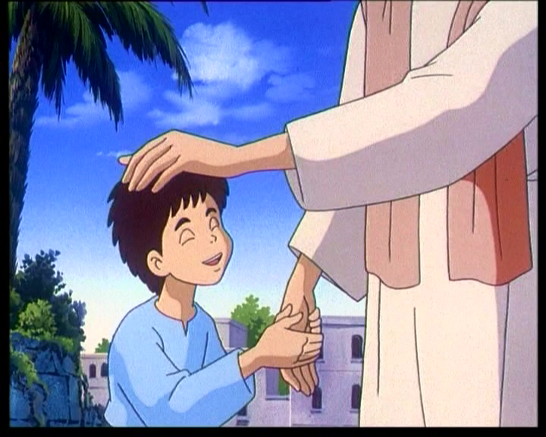
Alleluia
Ti rendo lode, Padre,
Signore del cielo e della terra, perché ai piccoli hai rivelato i misteri del Regno.

Slide 29
Il Signore sia con voi.
E con il tuo spirito.
Dal Vangelo
secondo Matteo.
Gloria a te, o Signore.

Slide 30
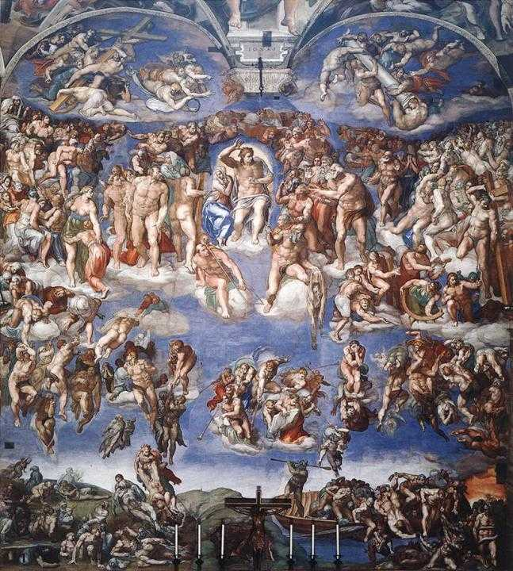
In quel tempo, Gesù disse ai suoi discepoli:

Slide 31
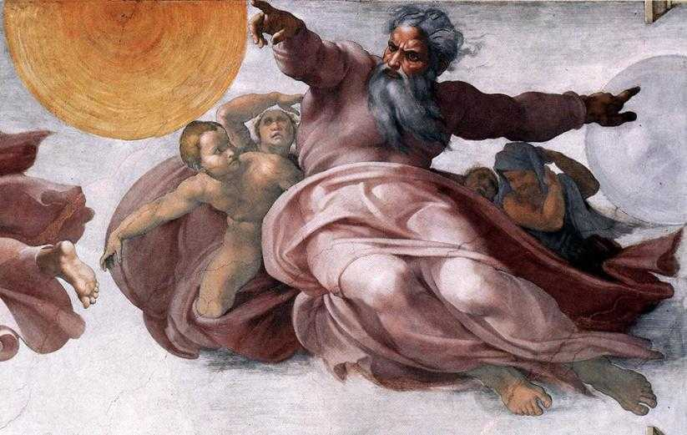
«Io vi dico: se la vostra giustizia non supererà quella degli scribi e dei farisei, non entrerete nel regno dei cieli.

Slide 32
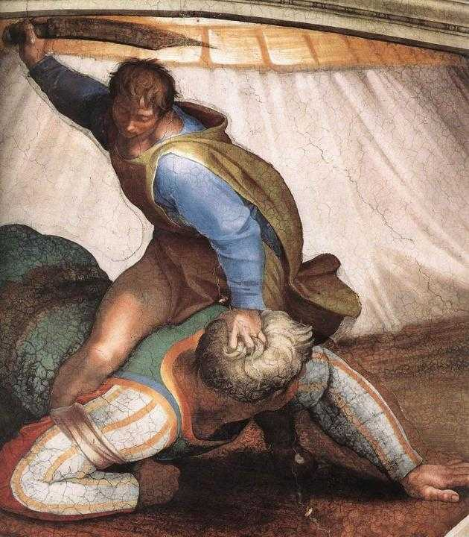
Avete inteso che fu detto agli antichi: “Non ucciderai; chi avrà ucciso dovrà essere sottoposto al giudizio”.

Slide 33
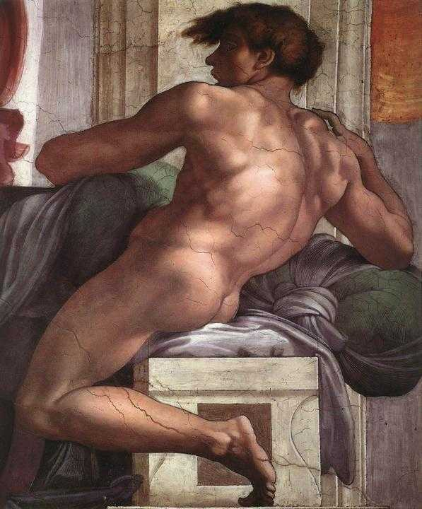
Ma io vi dico: chiunque si adira con il proprio fratello dovrà essere sottoposto al giudizio.

Slide 34
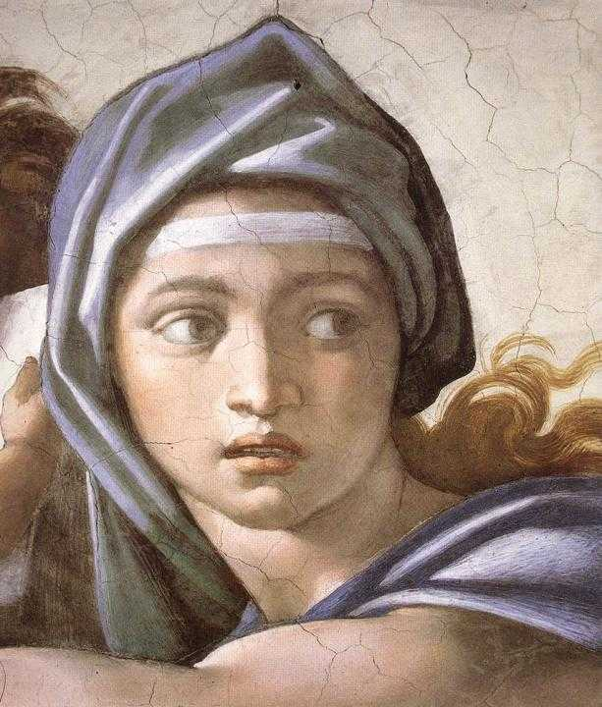
Avete inteso che fu detto: “Non commetterai adulterio”.

Slide 35
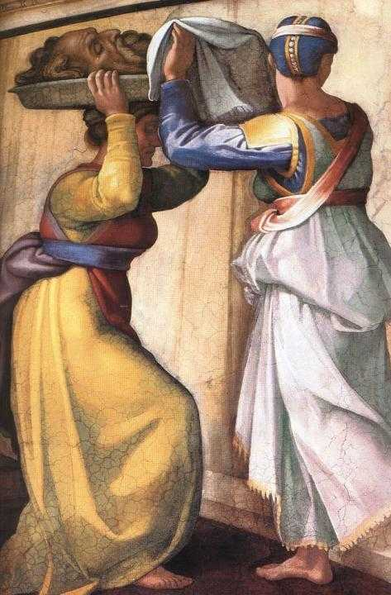
Ma io vi dico: chiunque guarda una donna per desiderarla, ha già commesso adulterio con lei nel proprio cuore.

Slide 36
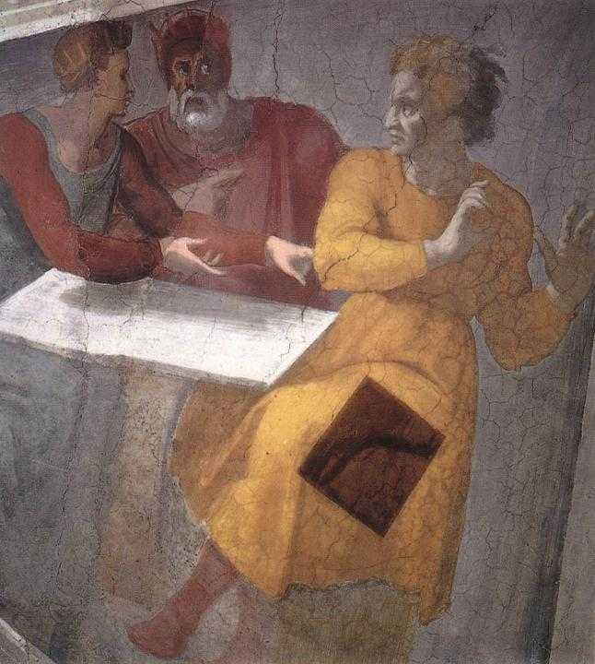
Avete anche inteso che fu detto agli antichi: “Non giurerai il falso, ma adempirai verso il Signore i tuoi giuramenti”.

Slide 37
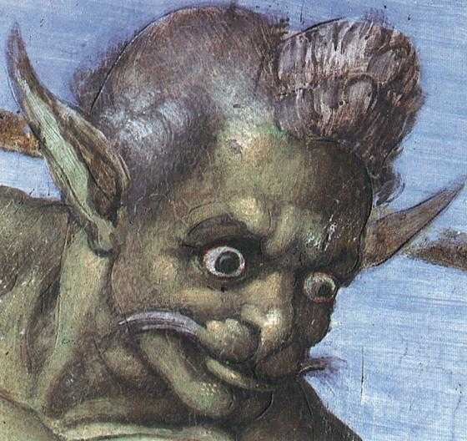
Ma io vi dico: non giurate affatto. Sia invece il vostro parlare: “sì, sì”, “no, no”; il di più viene dal Maligno».

Slide 38
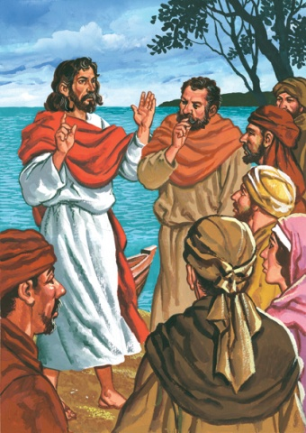
Parola
del
Signore.
Lode a te, o Cristo.

Slide 40
Credo in un solo Dio,
Padre onnipotente,
creatore del cielo e della terra,
di tutte le cose visibili e invisibili.

Slide 41
Credo in un solo Signore, Gesù Cristo, unigenito Figlio di Dio,
nato dal Padre prima di tutti i secoli:
Dio da Dio, Luce da Luce,
Dio vero da Dio vero,
generato, non creato,
della stessa sostanza del Padre;
per mezzo di lui
tutte le cose sono state create.

Slide 42
Per noi uomini
e per la nostra salvezza discese dal cielo, e per opera dello Spirito santo
si è incarnato
nel seno della vergine Maria
e si è fatto uomo.
Fu crocifisso per noi sotto Ponzio Pilato, morì e fu sepolto.
Il terzo giorno è risuscitato,
secondo le Scritture, è salito al cielo, siede alla destra del Padre.

Slide 43
E di nuovo verrà, nella gloria,
per giudicare i vivi e i morti,
e il suo regno non avrà fine.

Slide 44
Credo nello Spirito Santo,
che è Signore e dà la vita,
e procede dal Padre e dal Figlio.
Con il Padre e il Figlio è adorato
e glorificato,
e ha parlato per mezzo dei profeti.

Slide 45
Credo la Chiesa,
una santa cattolica e apostolica.
Professo un solo battesimo
per il perdono dei peccati.
Aspetto la risurrezione dei morti
e la vita del mondo che verrà.
Amen.

Slide 46
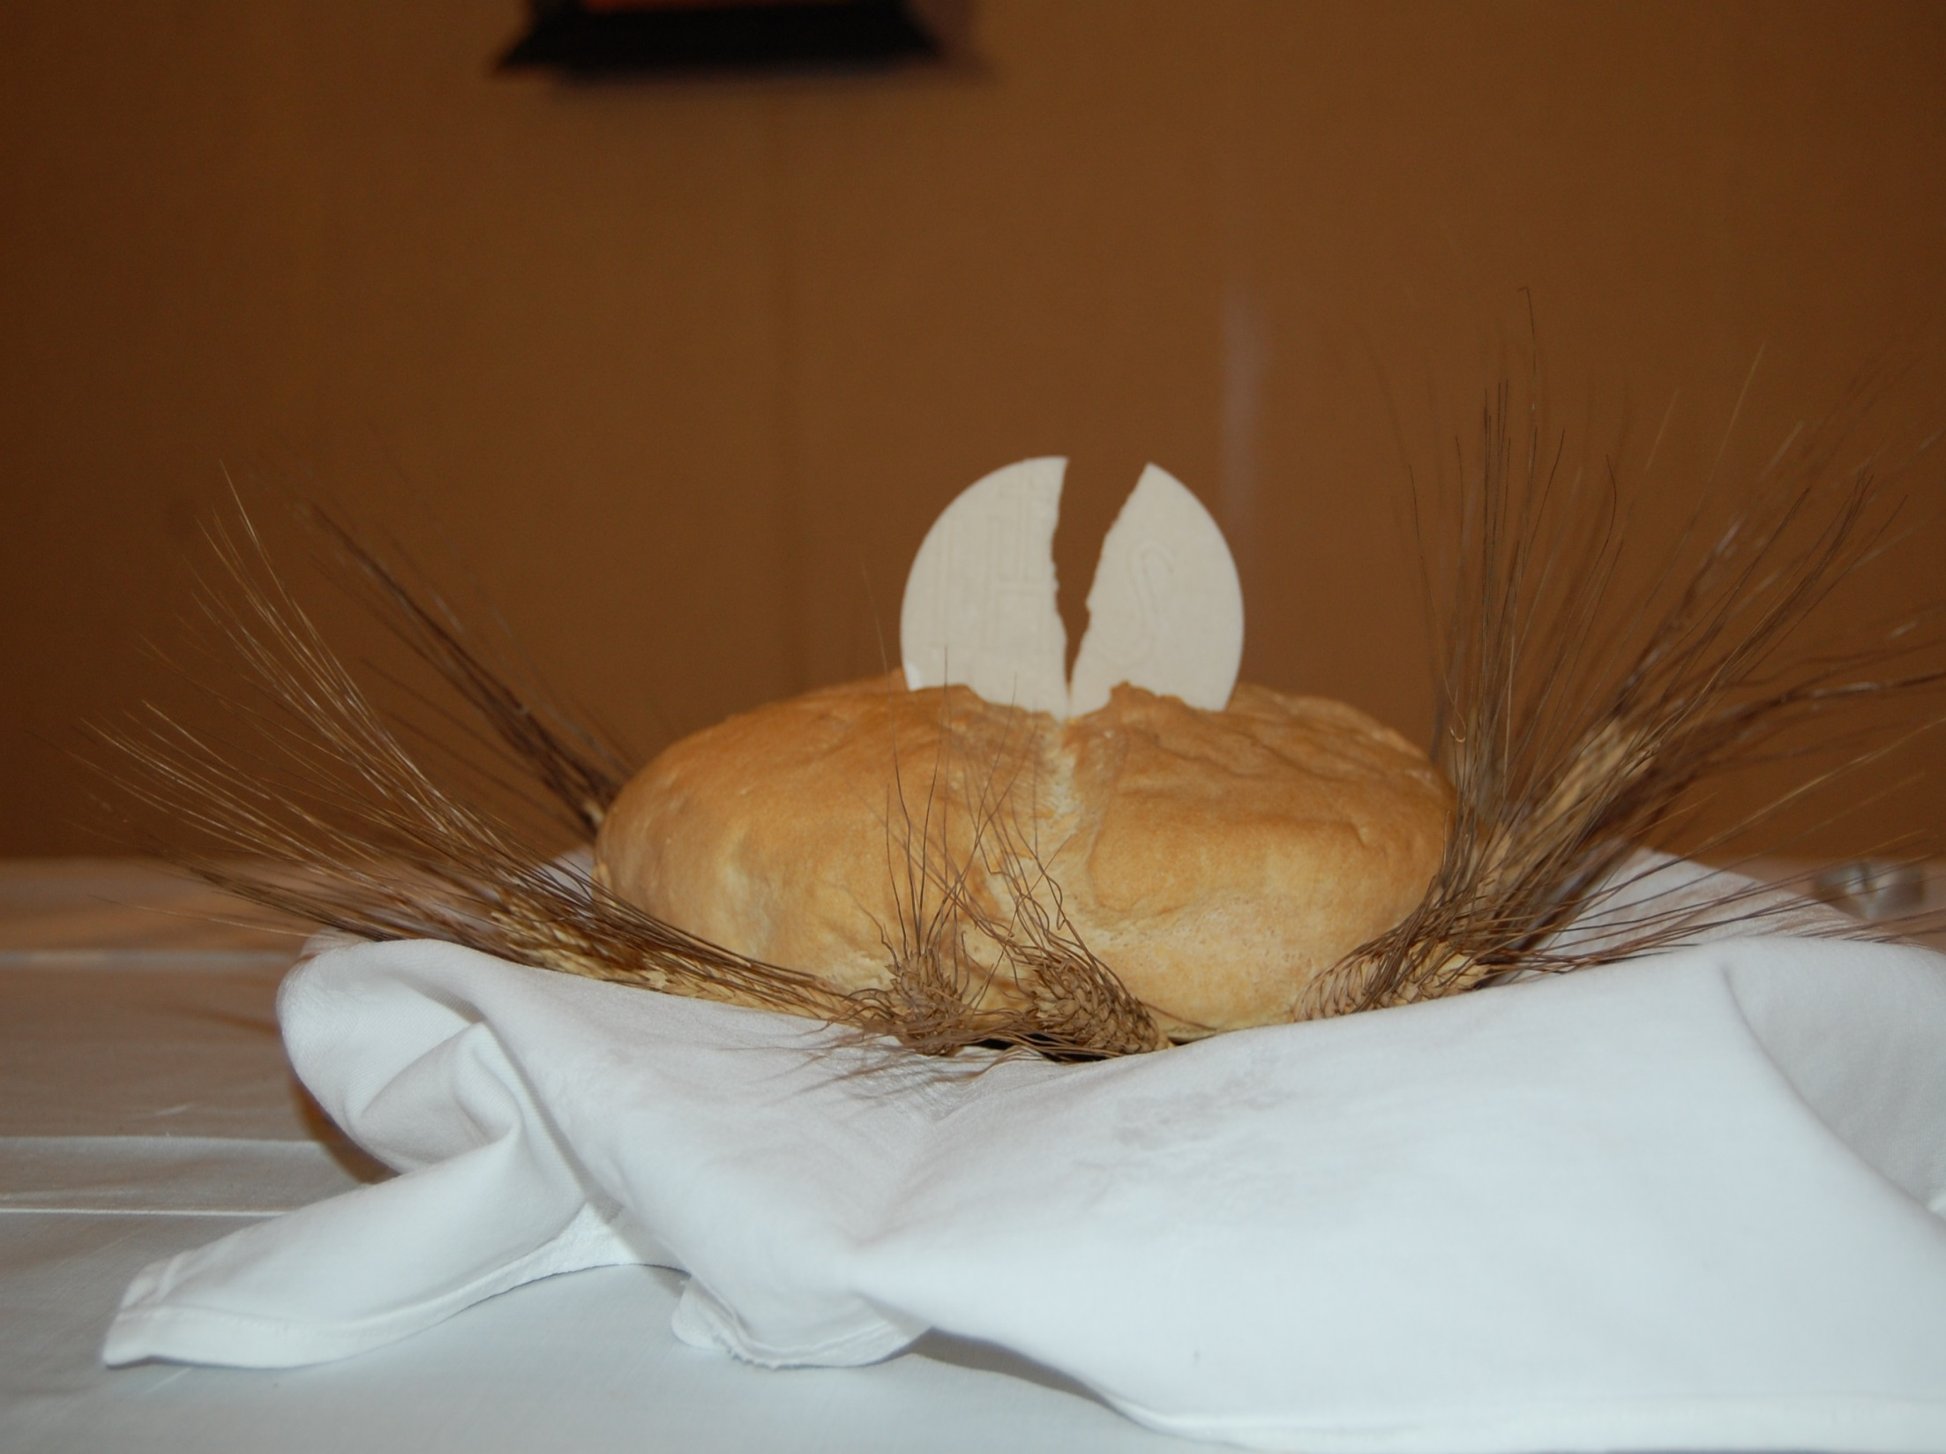
SEGNI
DEL TUO
AMORE

Slide 47
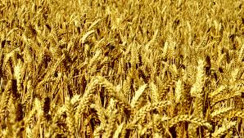
Mille e mille grani nelle spighe d'oro

Slide 48
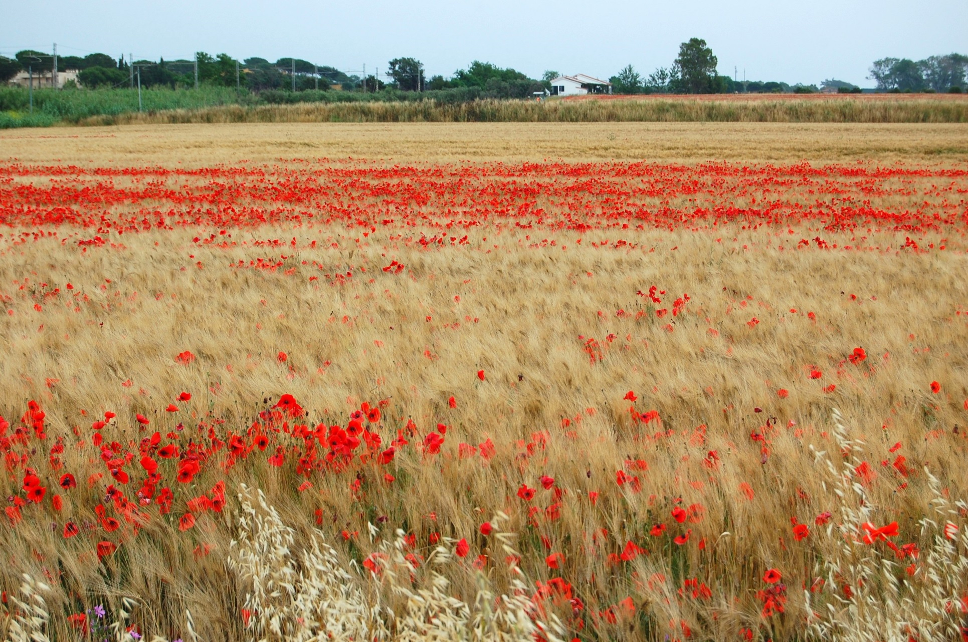
mandano fragranza e danno gioia al cuore,

Slide 49
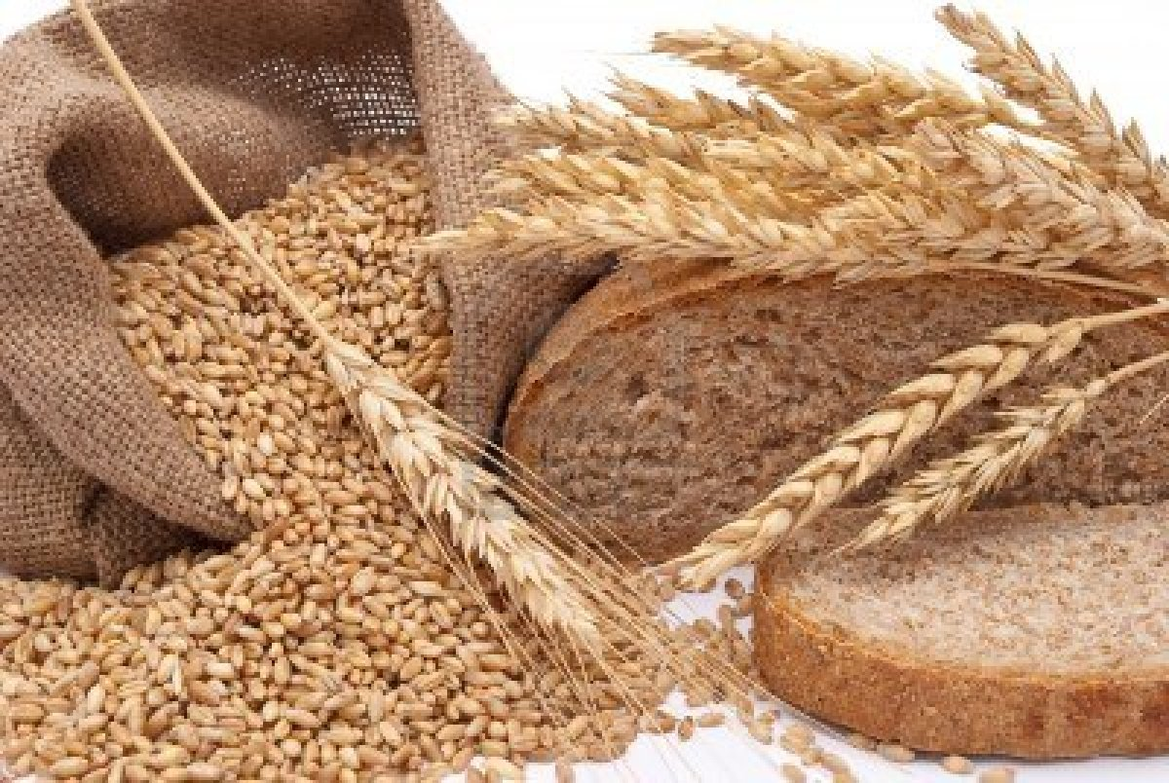
quando, macinati, fanno un pane solo:

Slide 50
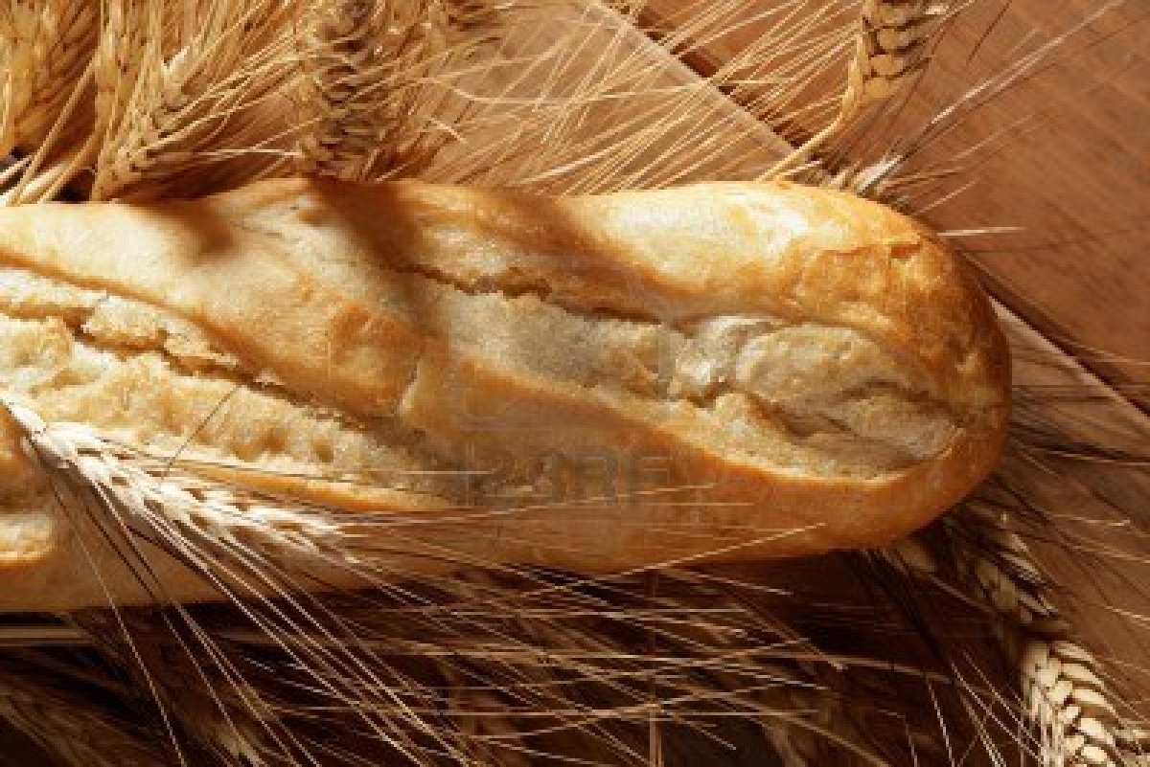
pane quotidiano,
dono tuo, Signore.

Slide 51
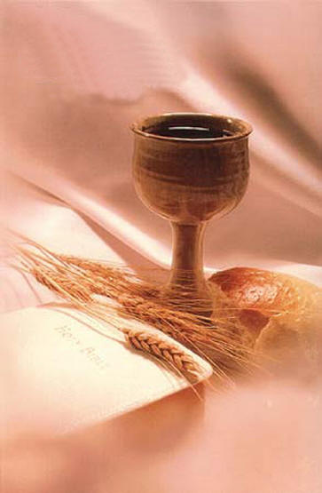
Ecco il pane e il vino, segni del tuo amore.

Slide 52
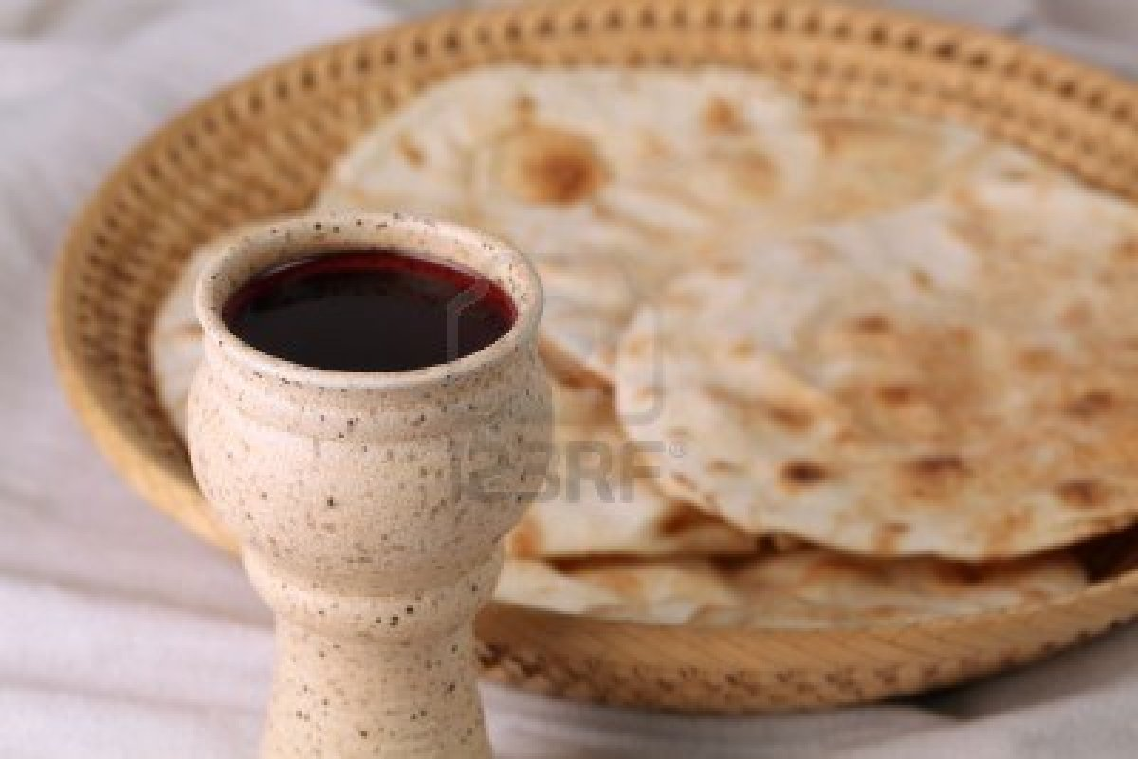
Ecco questa offerta, accoglila Signore:

Slide 53
tu di mille e mille cuori fai un cuore solo, un corpo solo in te

Slide 54
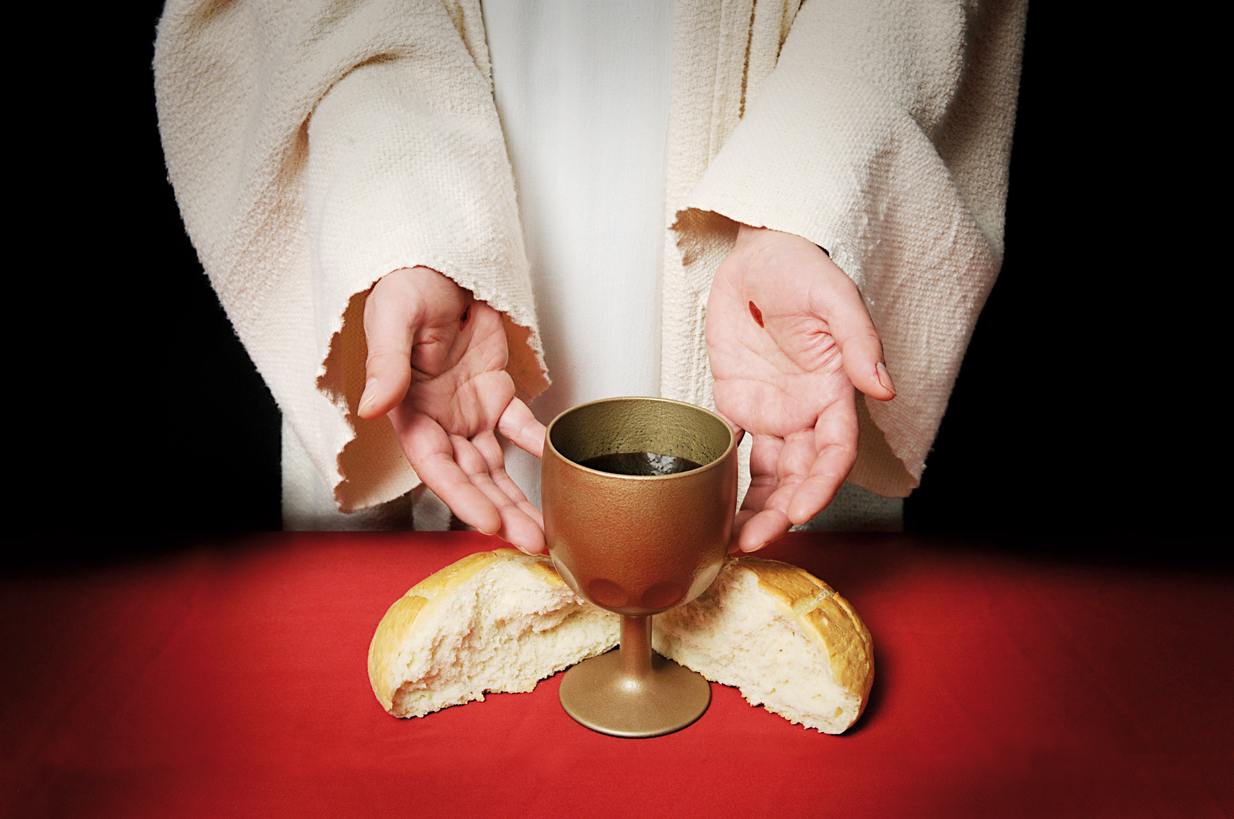
e il Figlio tuo verrà, vivrà ancora
in mezzo a noi.

Slide 55
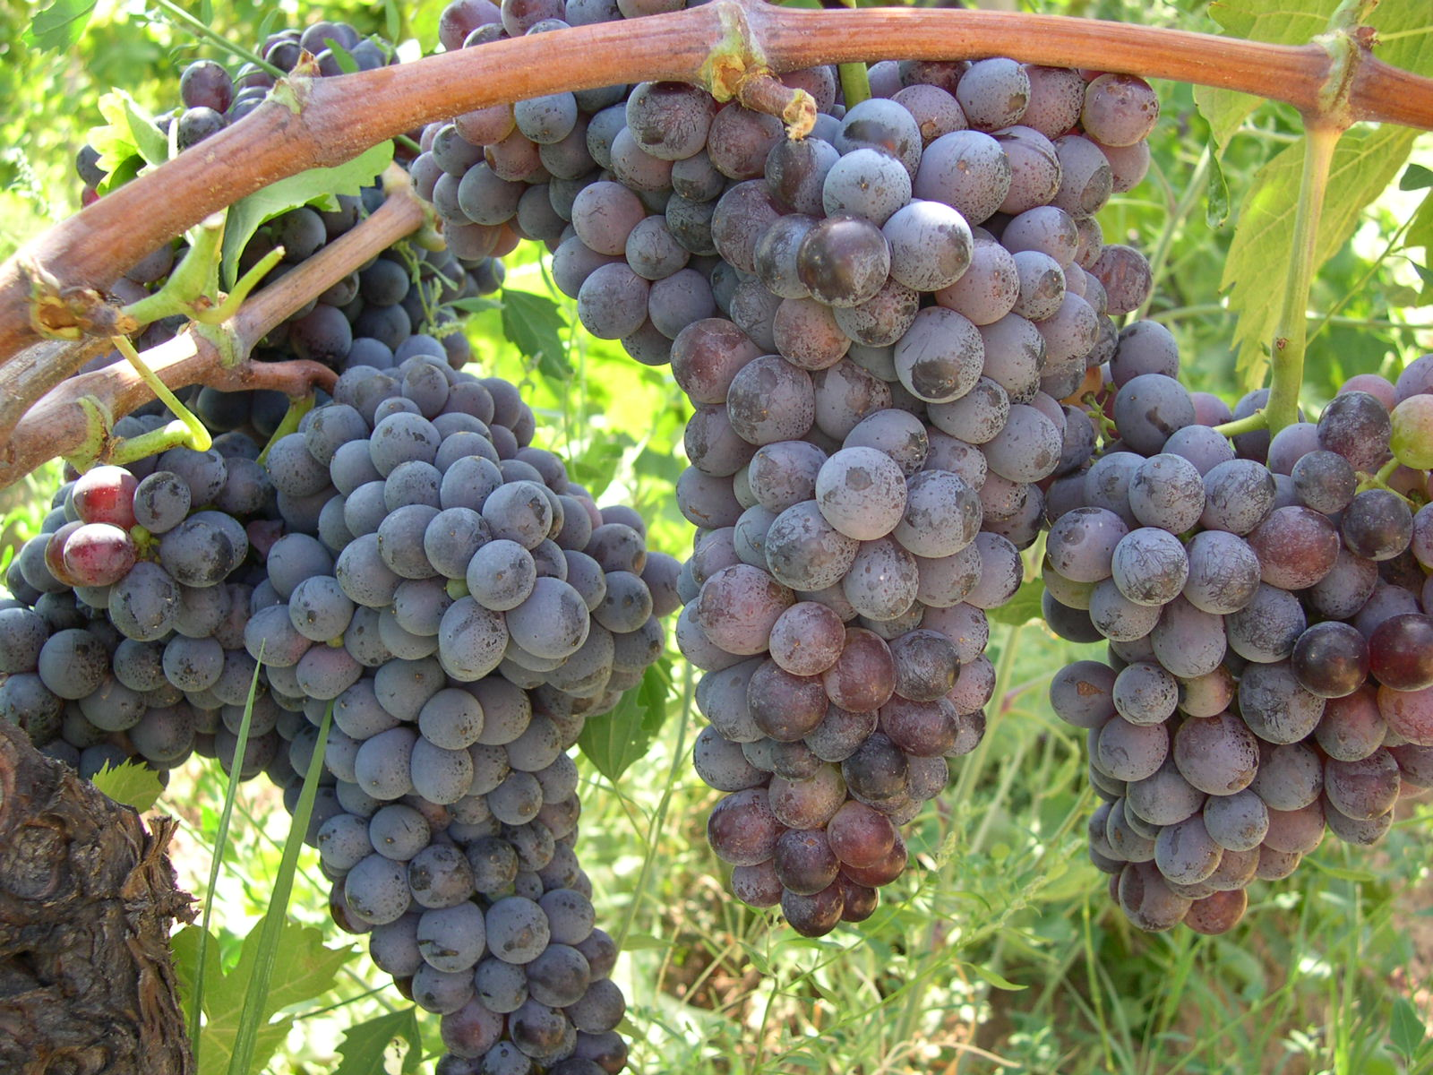
Mille grappoli maturi sotto il sole, festa della terra,

Slide 56
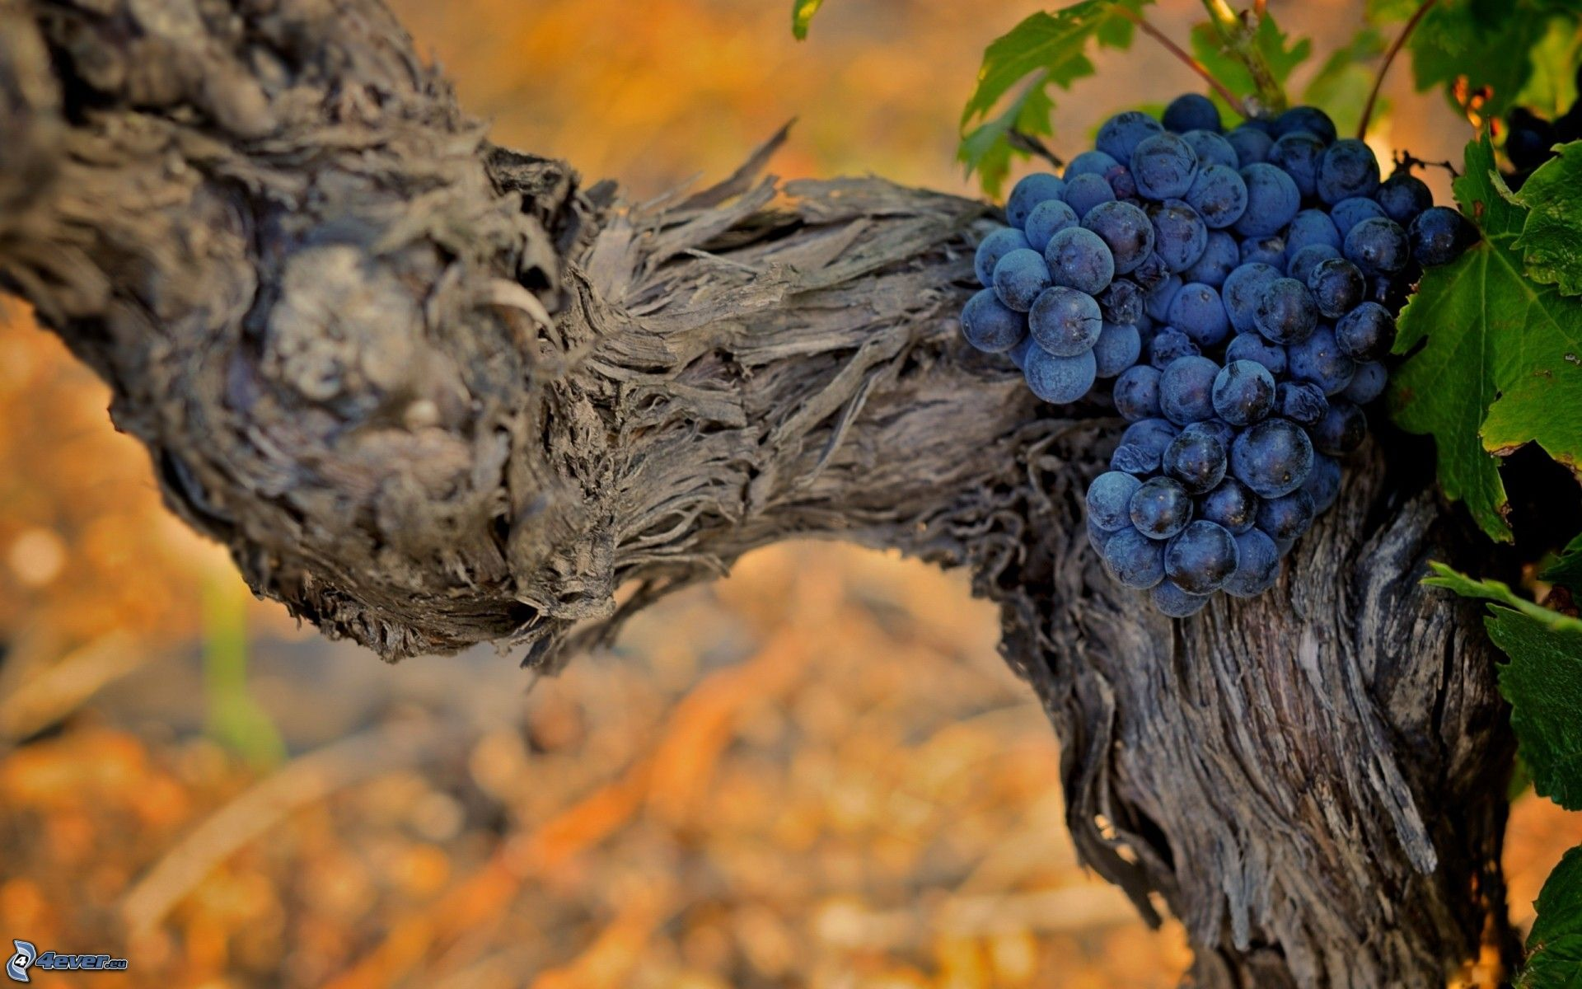
donano vigore, quando da ogni perla stilla il vino nuovo:

Slide 57
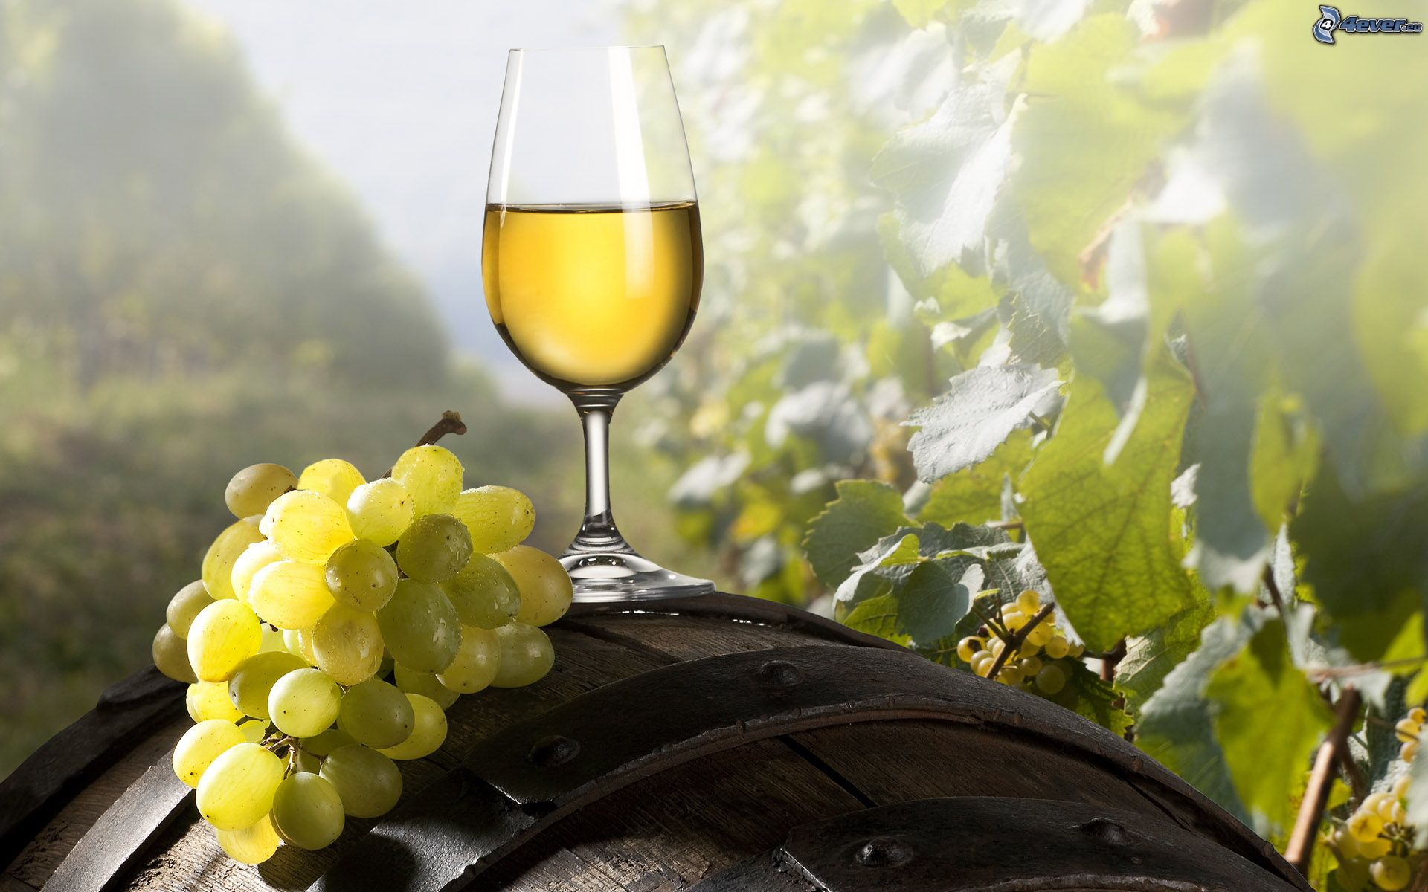
vino della gioia, dono tuo, Signore.

Slide 58
Ecco il pane e il vino, segni del tuo amore.

Slide 59
Ecco questa offerta, accoglila Signore:

Slide 60
e il Figlio tuo verrà, vivrà ancora
in mezzo a noi.

Slide 61
Ecco il pane e il vino, segni del tuo amore.

Slide 62
Ecco questa offerta, accoglila Signore:

Slide 63
e il Figlio tuo verrà, vivrà ancora
in mezzo a noi.

Slide 64
Il Signore sia con voi.
E con il tuo spirito.
In alto i nostri cuori.
Sono rivolti al Signore.
Rendiamo grazie al Signore nostro Dio.
È cosa buona e giusta.

Slide 66
Santo, Santo, Osanna
Santo, Santo, Osanna

Slide 67
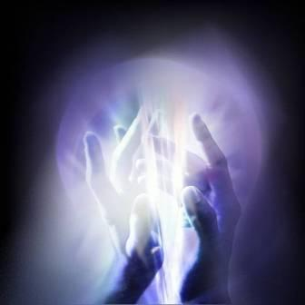
Osanna eh, Osanna eh,
Osanna a Cristo Signor
Osanna eh, Osanna eh,
Osanna a Cristo Signor.

Slide 68
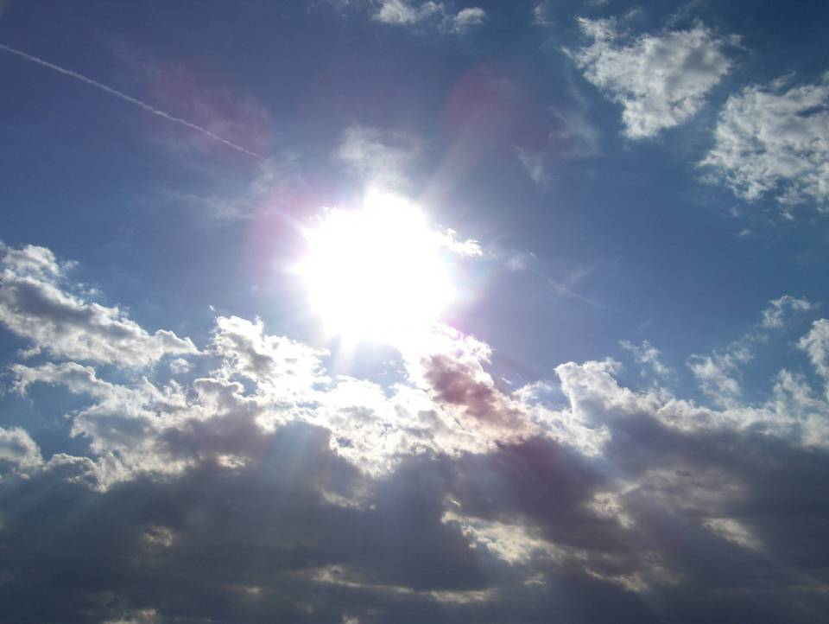
I cieli e la terra o Signore,
sono pieni di Te
I cieli e la terra o Signore,
sono pieni di Te

Slide 69
Osanna eh, Osanna eh,
Osanna a Cristo Signor
Osanna eh, Osanna eh,
Osanna a Cristo Signor.

Slide 70
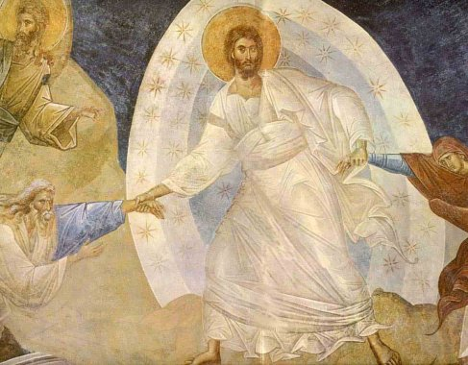
Benedetto colui che viene,
nel nome del Signor
Benedetto colui che viene,
nel nome del Signor

Slide 71
Osanna eh, Osanna eh,
Osanna a Cristo Signor
Osanna eh, Osanna eh,
Osanna a Cristo Signor.

Slide 73
Mistero della fede.
Annunziamo la tua morte, Signore,
proclamiamo la tua risurrezione,
nell'attesa della tua venuta.

Slide 75
Per Cristo,
con Cristo
e in Cristo,
a te, Dio Padre onnipotente,
nell'unità dello Spirito Santo,
ogni onore e gloria
per tutti i secoli dei secoli.
Amen.

Slide 77
Padre nostro, che sei nei cieli,
sia santificato il tuo nome,
venga il tuo regno,
sia fatta la tua volontà,
come in cielo così in terra.
Dacci oggi il nostro pane quotidiano,
e rimetti a noi i nostri debiti
come anche noi li rimettiamo
ai nostri debitori,
e non abbandonarci alla tentazione,
ma liberaci dal male.

Slide 79
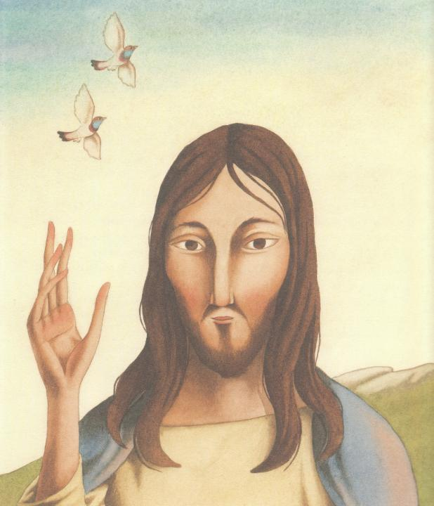
Tuo
è il regno,
tua
la potenza
e la gloria
nei secoli.

Slide 81
La
pace
viene
dall'alto

Slide 82
entra
nel
cuore,

Slide 83
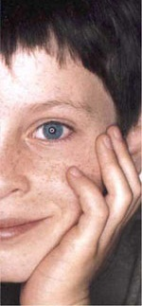
si
vede
sul
volto

Slide 84
Ora
ti
stringo
la mano

Slide 85
non sono più solo
non sei più lontano

Slide 86
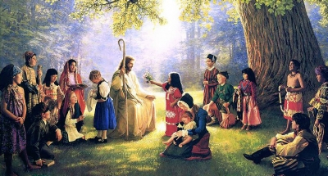
Questa amicizia
attorno al Signore

Slide 87
è troppo grande
non può finire.

Slide 88
La
pace
viene
dall'alto

Slide 89
entra
nel
cuore,

Slide 90
si
vede
sul
volto

Slide 91
Ora
ti
stringo
la mano

Slide 92
non sono più solo
non sei più lontano

Slide 93
Agnello di Dio,
che togli i peccati del mondo,
abbi pietà di noi.

Slide 94
Agnello di Dio,
che togli i peccati del mondo,
abbi pietà di noi.

Slide 95
Agnello di Dio,
che togli i peccati del mondo,
dona a noi la pace.

Slide 97
Ecco l’agnello di Dio,
che toglie i peccati del mondo.

Slide 98
Beati gli invitati
alla Cena dell’Agnello.

Slide 99
O Signore, non son degno
di partecipare alla tua mensa:
ma di’ soltanto una parola
e io sarò salvato.

Slide 101
PANE DI VITA NUOVA

Slide 102
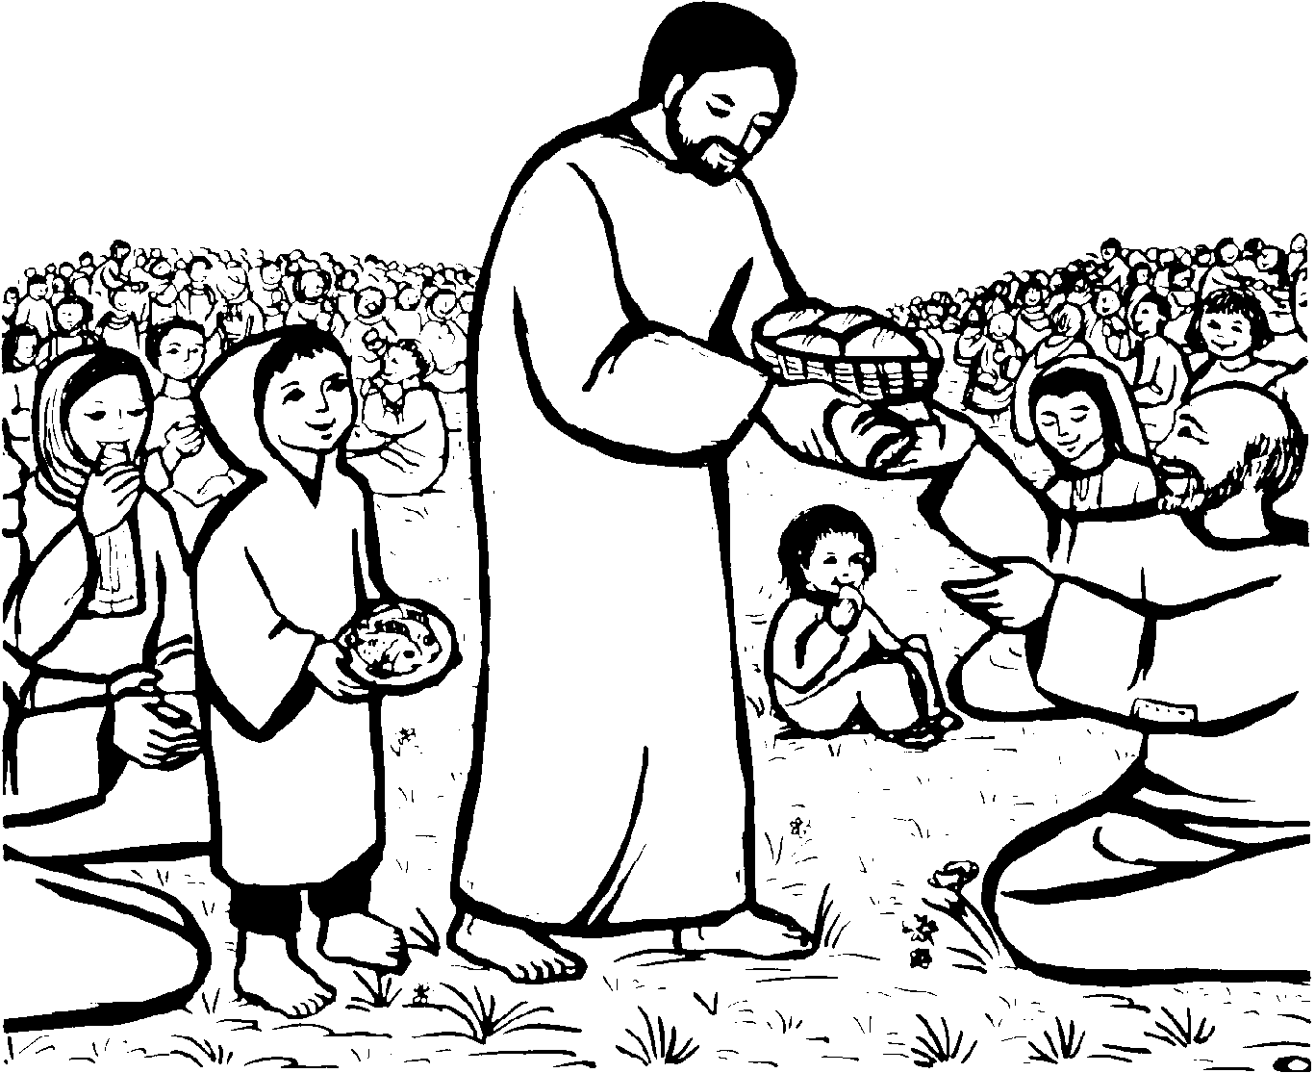
Pane di vita nuova vero cibo dato agli uomini,

Slide 103
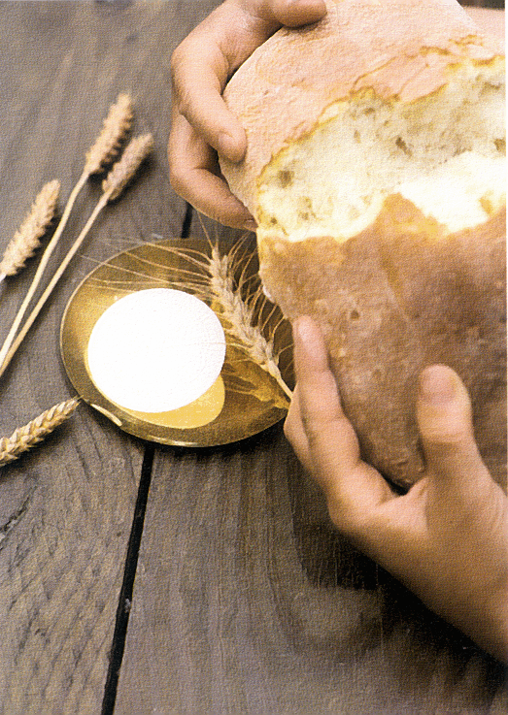
nutrimento che sostiene il mondo,dono splendido di grazia.

Slide 104
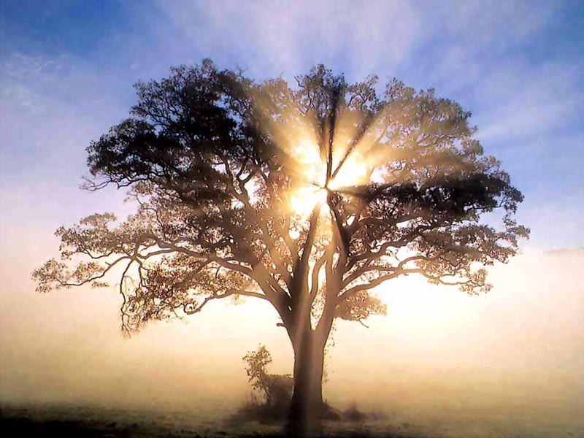
Tu sei sublime frutto di quell'albero di vita

Slide 105
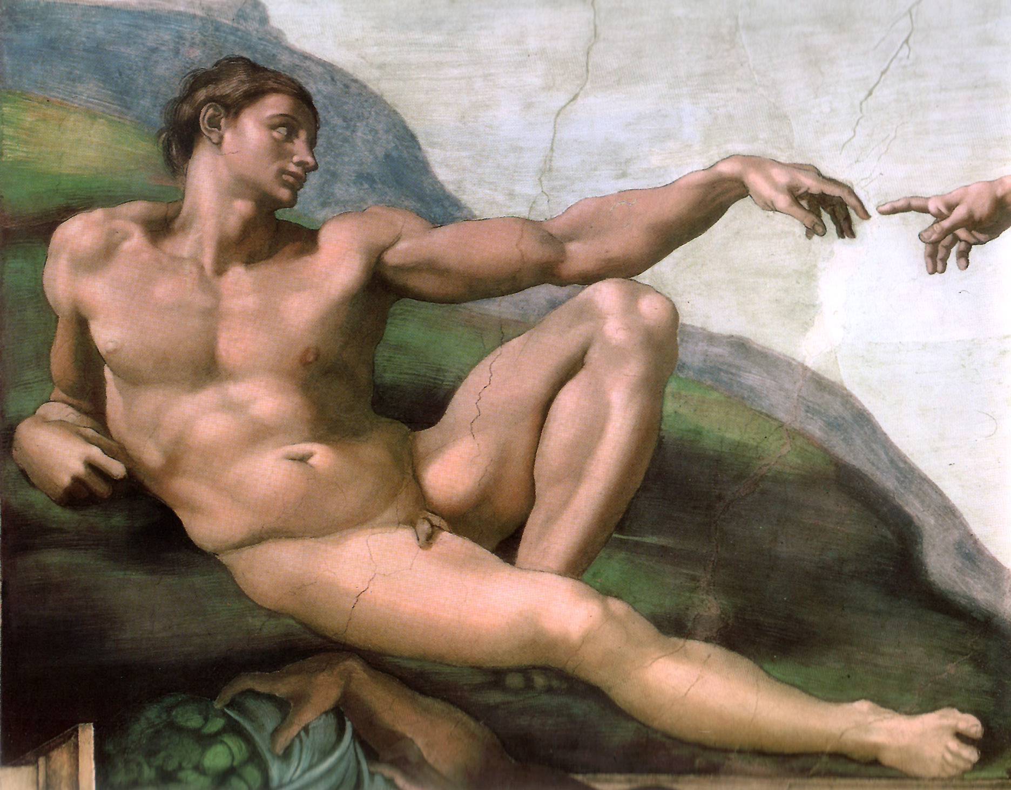
che Adamo non potè toccare: ora è in Cristo a noi donato.

Slide 106
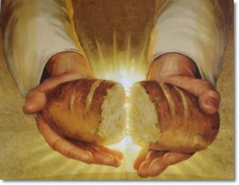
PANE DELLA VITA,
SANGUE DI SALVEZZA,
VERO CORPO, VERA BEVANDA
CIBO DI GRAZIA PER IL MONDO.

Slide 107
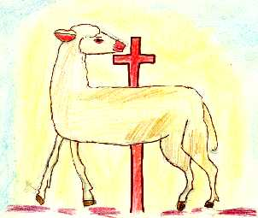
Sei l'Agnello immolato nel cui Sangue è la salvezza,

Slide 108
memoriale della vera Pasqua della nuova Alleanza.

Slide 109
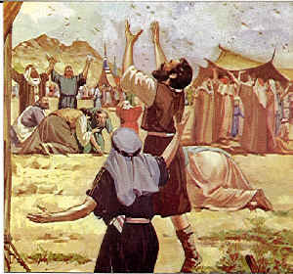
Manna che nel deserto nutri il popolo in cammino,

Slide 110
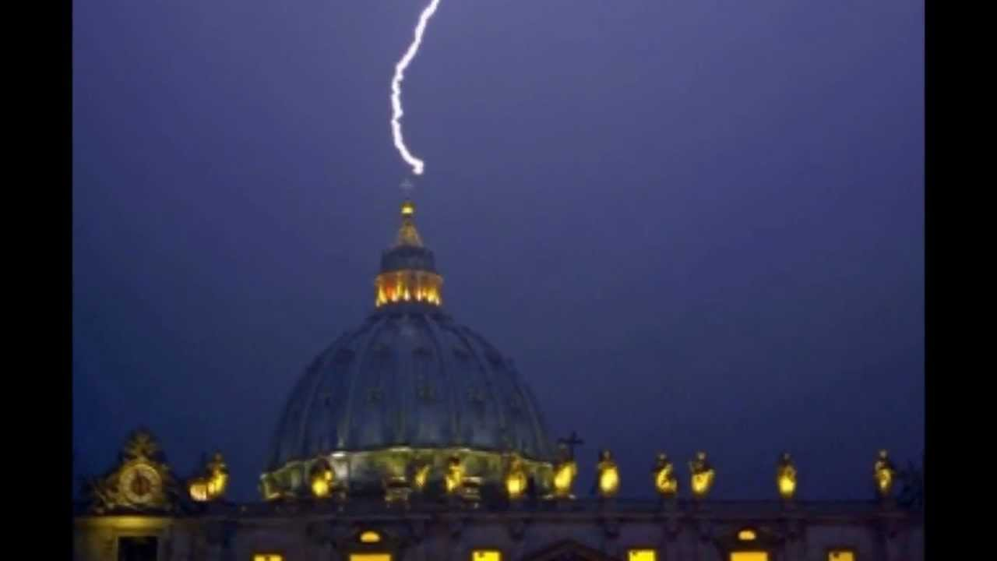
sei sostegno e forza
nella prova
per la Chiesa
in mezzo al mondo.

Slide 111
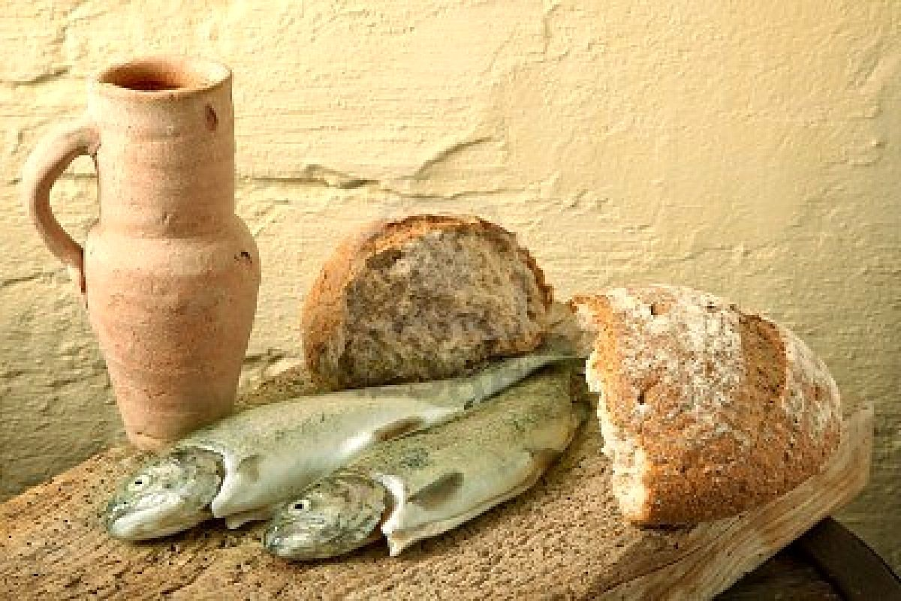
PANE DELLA VITA,
SANGUE DI SALVEZZA,
VERO CORPO, VERA BEVANDA
CIBO DI GRAZIA PER IL MONDO.

Slide 112
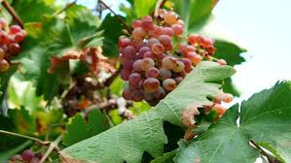
Vino che ci dà gioia, che riscalda il nostro cuore, sei per noi il prezioso frutto della vigna del Signore.

Slide 113
Dalla vite ai tralci scorre la vitale linfa che ci dona la vita divina, scorre il sangue dell'amore.

Slide 114
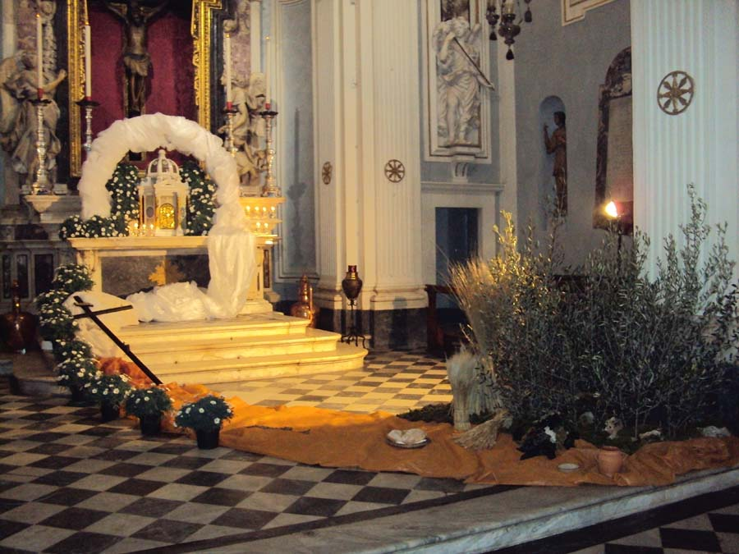
PANE DELLA VITA,
SANGUE DI SALVEZZA,
VERO CORPO, VERA BEVANDA
CIBO DI GRAZIA PER IL MONDO.

Slide 116
O Signore, che ci hai fatto gustare il pane del cielo, fa’ che desideriamo sempre questo cibo che dona la vera vita. Per Cristo nostro Signore.
Amen.

Slide 117
Il Signore sia con voi.
E con il tuo spirito.
Vi benedica Dio onnipotente
Padre e Figlio e Spirito Santo.
Amen.
Nel nome del Signore: andate in pace.
Rendiamo grazie a Dio.

Slide 118
Ciao a tutti
Buona Domenica

Slide 119
Resta accanto a me

Slide 120
Ora vado sulla mia strada con l’amore tuo che mi guida. Oh Signore,
ovunque io vada,
resta accanto a me

Slide 121
Io ti prego, stammi vicino ogni passo del mio cammino

Slide 122
ogni notte,
ogni mattino resta accanto
a me.

Slide 123
Ora vado sulla mia strada con l’amore tuo che mi guida. Oh Signore,
ovunque io vada,
resta accanto a me

Slide 124
Io ti prego, stammi vicino ogni passo del mio cammino

Slide 125
ogni notte,
ogni mattino resta accanto
a me.

